Slide 1
Decomposição
de Cholesky
OpenMP - Análises
Larissa Trindade

Slide 2
1. Contexto

Slide 3

Definição
Decomposição de Cholesky ou Fatoração de Cholesky é um método de álgebra linear para resoluções de sistemas lineares.
Para utilizar este método e necessário que a matriz do sistema linear seja quadrada (n x n), simétrica e definida positiva.
Para utilizar a decomposição de Cholesky é utilizado a equação (1) onde A é a matriz inicial e L é uma matriz triangular inferior com elementos da diagonal principal estritamente positivos.

Slide 4
Especificações da máquina
Intel® Core™ i5-7200
Core | 2
Threads | 4
Cache | 3 MB Intel® Smart Cache
Memória | 16 GB

Slide 5
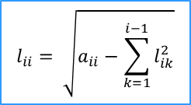
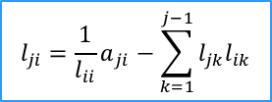
Algoritmo
novo
void cholesky(double** A, int n) {
double s = 0;
int diagonal = 0;
int i, j, k;
for (i = 0; i < n; i++) { //coluna
s = 0;
if (diagonal == 0) {
diagonal = 1;
for (k = 0; k < i; k++) s += A[i][k] * A[i][k];
A[i][i] = sqrt(A[i][i] - s);
}
for (j = i + 1; j < n; j++) { //linha
for (k = 0; k < i; k++) s += A[j][k] * A[i][k];
A[j][i] = (1.0 / A[i][i] * (A[j][i] - s));
A[i][j] = A[j][i];
}
diagonal = 0;
}
}
Diagonal Principal
$$l_{ii}= \sqrt{a_{ii}−\sum_{k=1}^{i−1}{l_{ik}^{2}}}$$
Abaixo da Diagonal
$$l_{ji}={\frac{1}{l_{ii}}a}_{ji}−\sum_{k=1}^{j−1}{l_{jk}l_{ik}}$$

Slide 6

Algoritmo paralelizado
void cholesky(double** A, int n) {
double s = 0;
int diagonal = 0;
int i, j, k;
for (i = 0; i < n; i++) { //coluna
s = 0;
if (diagonal == 0) {
diagonal = 1;
for (k = 0; k < i; k++) s += A[i][k] * A[i][k];
A[i][i] = sqrt(A[i][i] - s);
}
#pragma omp parallel for shared(A, i, n) private(j, k, s)
for (j = i + 1; j < n; j++) { //linha
for (k = 0; k < i; k++) s += A[j][k] * A[i][k];
A[j][i] = (1.0 / A[i][i] * (A[j][i] - s));
A[i][j] = A[j][i];
}
diagonal = 0;
}
}
$$l_{ji}={\frac{1}{l_{ii}}a}_{ji}−\sum_{k=1}^{j−1}{l_{jk}l_{ik}}$$

Slide 7
Objetivo
Análise dos tempos separados (diagonal principal e abaixo da diagonal)
Verificar se paralelizando a diagonal principal melhora o tempo
Analisar a aplicação de schedule para paralelizar o for

Slide 8
2. Análise

Slide 9
Análise
3 entradas analisadas e definidas pelo trabalho 1:
cholesky_5000.in
cholesky_7000.in
cholesky_10000.in
Verificação: Próprio programa da Decomposição de Cholesky (caso algo esteja errado e a matriz não esteja correta, o arquivo .out possui algumas linhas com #INDO)

Slide 10
Análise - tempos separados
Sequencial
Tamanho | Diagonal (s) | Abaixo da Diagonal (s) | Total (s)
5000 | 0,048 | 68,09 | 68,14
7000 | 0,078 | 185,12 | 185,93
10000 | 0,169 | 540,03 | 540,20
Média realizada com a remoção dos outliers

Slide 11
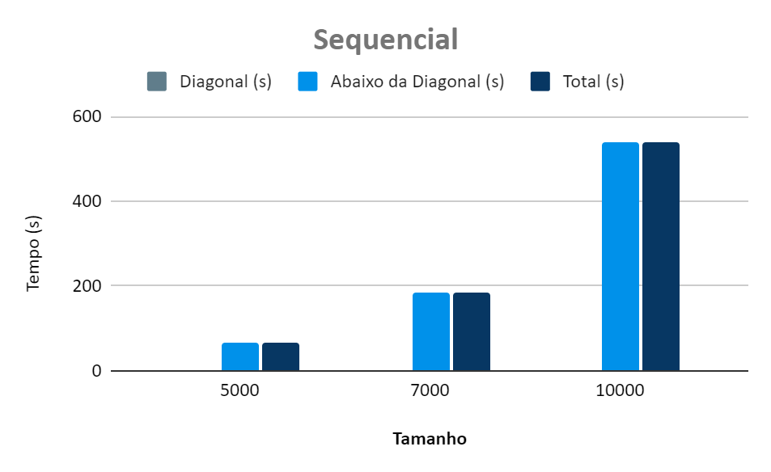
Análise- tempos separados

Slide 12
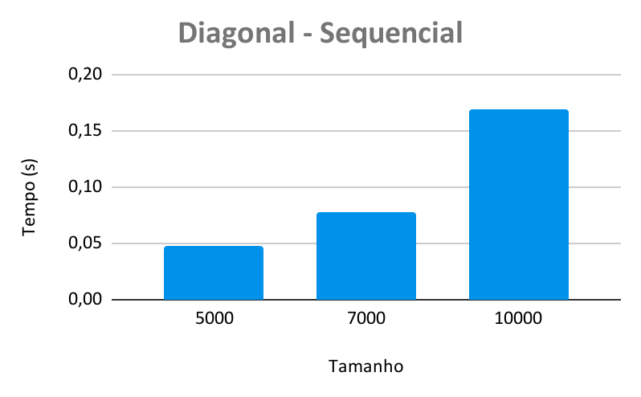
Análise- tempos separados

Slide 13
3. Utilizando Reduction

Slide 14
Usando Reduction
void cholesky(double** A, int n) {
double s = 0;
int diagonal = 0;
int i, j, k;
for (i = 0; i < n; i++) { //coluna
s = 0;
if (diagonal == 0) {
diagonal = 1;
for (k = 0; k < i; k++) s += A[i][k] * A[i][k];
A[i][i] = sqrt(A[i][i] - s);
}
#pragma omp parallel for shared(A, i, n) private(j, k, s)
for (j = i + 1; j < n; j++) { //linha
for (k = 0; k < i; k++) s += A[j][k] * A[i][k];
A[j][i] = (1.0 / A[i][i] * (A[j][i] - s));
A[i][j] = A[j][i];
}
diagonal = 0;
}
}
Reduction
int csum = 0;
gettimeofday(&tstart, NULL);
#pragma omp parallel private(k) reduction (+:csum)
for (k = 0; k < i; k++){
csum += A[i][k] * A[i][k];
}
gettimeofday(&tend, NULL);
A[i][i] = sqrt(A[i][i] - csum);

Slide 15
Tempo médio (aplicando Reduction) - Diagonal
Tamanho | Sequencial (s) | 2 Threads (s) | 3 Threads (s) | 4 Threads (s)
5000 | 0,048 | 0,26 | 0,31 | 0,39
7000 | 0,08 | 0,47 | 0,52 | 0,75
10000 | 0,17 | 0,85 | 0,95 | 1,47
Média realizada com a remoção dos outliers

Slide 16
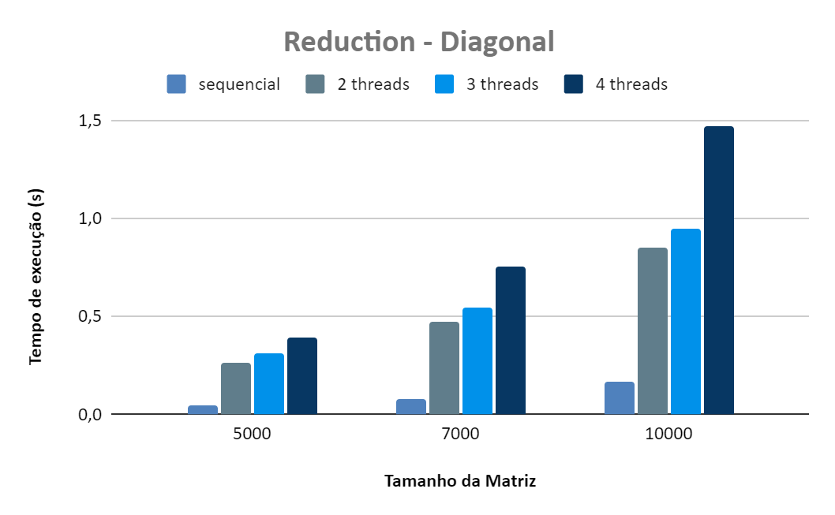

Slide 17
Speedup – Reduction (Diagonal)
Tamanho | 2 Threads (s) | 3 Threads (s) | 4 Threads (s)
5000 | 0,18 | 0,84 | 0,81
7000 | 0,17 | 0,86 | 0,72
10000 | 0,20 | 0,96 | 0,65
Média realizada com a remoção dos outliers

Slide 18
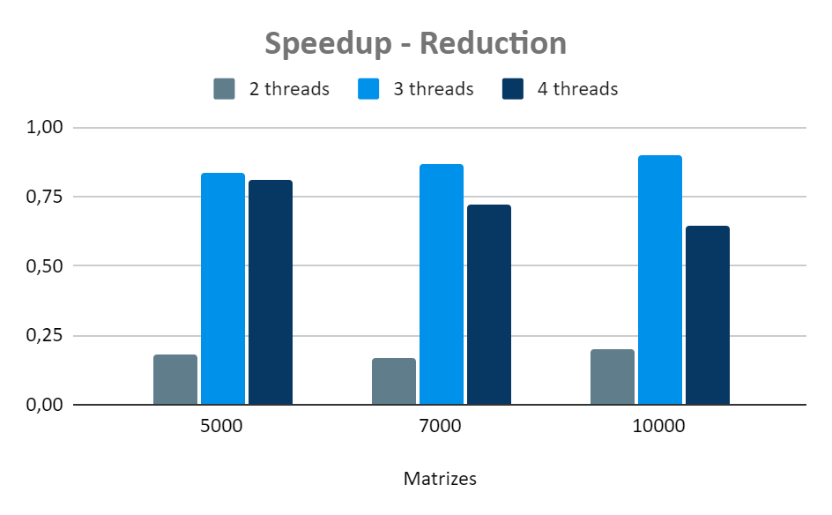

Slide 19
3. Utilizando Schedule

Slide 20
Usando Schedule
void cholesky(double** A, int n) {
double s = 0;
int diagonal = 0;
int i, j, k;
for (i = 0; i < n; i++) { //coluna
s = 0;
if (diagonal == 0) {
diagonal = 1;
for (k = 0; k < i; k++) s += A[i][k] * A[i][k];
A[i][i] = sqrt(A[i][i] - s);
}
#pragma omp parallel for shared(A, i, n) private(j, k, s)
for (j = i + 1; j < n; j++) { //linha
for (k = 0; k < i; k++) s += A[j][k] * A[i][k];
A[j][i] = (1.0 / A[i][i] * (A[j][i] - s));
A[i][j] = A[j][i];
}
diagonal = 0;
}
}
Schedule
gettimeofday(&tstart, NULL);
#pragma omp parallel for shared(A, i, n) private(j,k,s) schedule(dynamic)
for (j = i + 1; j < n; j++) { //linha
for (k = 0; k < i; k++) s += A[j][k] * A[i][k];
A[j][i] = (1.0 / A[i][i] * (A[j][i] - s));
A[i][j] = A[j][i];
}
gettimeofday(&tend, NULL);

Slide 21
Tempo médio (aplicando Schedule) – Abaixo da Diagonal
Tamanho | Sequencial (s) | 2 Threads (s) | 3 Threads (s) | 4 Threads (s)
5000 | 68,09 | 35,25 | 32,47 | 30,50
7000 | 185,84 | 99,81 | 94,00 | 92,30
10000 | 540,02 | 312,17 | 284,11 | 269,12
Média realizada com a remoção dos outliers

Slide 22
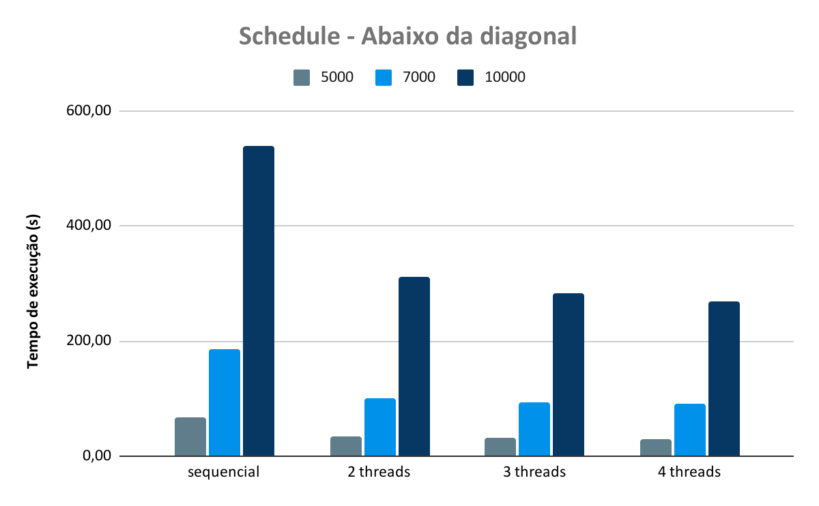

Slide 23
Speedup – Comparação (abaixo da diagonal)
Antigo
Com Schedule
Tamanho | 2 Threads | 3 Threads | 4 Threads
5000 | 1,74 | 1,59 | 1,91
7000 | 1,72 | 1,53 | 1,86
10000 | 1,64 | 1,56 | 1,84
Tamanho | 2 Threads | 3 Threads | 4 Threads
5000 | 1,93 | 2,10 | 2,23
7000 | 1,86 | 1,96 | 2,01
10000 | 1,73 | 1,90 | 2,01
Média realizada com a remoção dos outliers

Slide 24
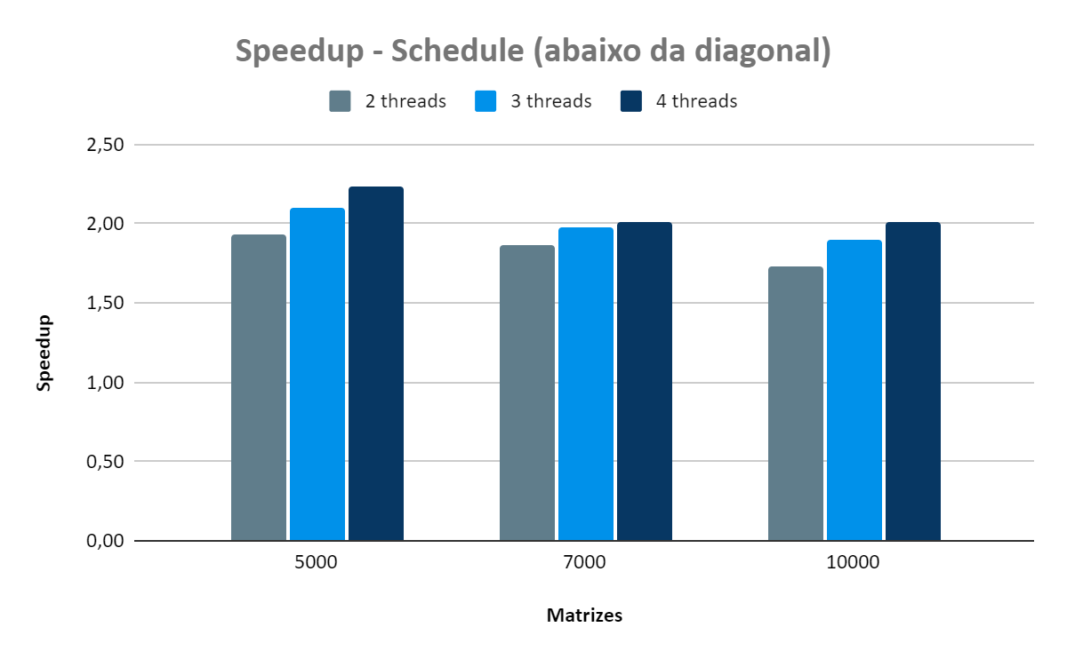

Slide 25
4. Resultado Final

Slide 26
Resultado Final
Não será utilizado o Reduction
Será utilizado o Schedule

Slide 27
Tempo Médio Total (novo)
Tamanho | Sequencial (s) | 2 Threads (s) | 3 Threads (s) | 4 Threads (s)
5000 | 60,14 | 35,29 | 32,54 | 30,29
7000 | 185,92 | 99,90 | 94,12 | 92,43
10000 | 540,20 | 312,39 | 284,29 | 269,37
Média realizada com a remoção dos outliers

Slide 28
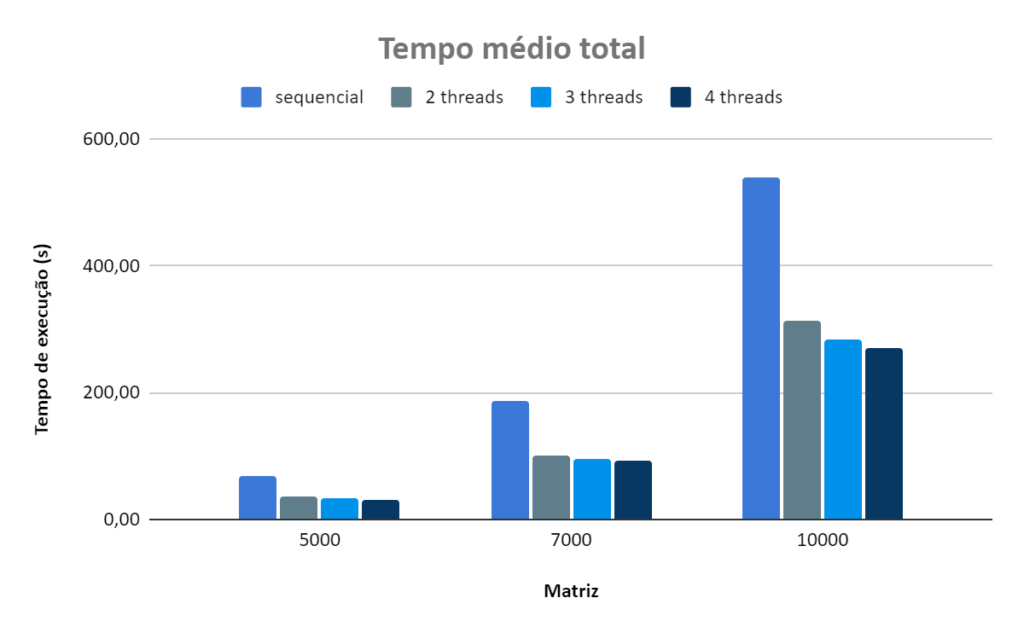

Slide 29
Speedup – Comparação (Total)
Antigo
Novo
Tamanho | 2 Threads | 3 Threads | 4 Threads
5000 | 1,70 | 1,53 | 1,90
7000 | 1,69 | 1,63 | 1,89
10000 | 1,62 | 1,60 | 1,91
Tamanho | 2 Threads | 3 Threads | 4 Threads
5000 | 1,93 | 2,09 | 2,23
7000 | 1,86 | 1,98 | 2,01
10000 | 1,73 | 1,90 | 2,01
Média realizada com a remoção dos outliers

Slide 30


Slide 31


Obrigada!
lala.trindade.2008@gmail.com
https://github.com/LarissaTrin/CholeskyDecomposition

